Slide 1
Бюджетное учреждение «Дошкольное образовательное учреждение детский сад общеразвивающего вида с приоритетным осуществлением познавательно-речевого развития детей № 12 «Буратино»
муниципального образования Ханты-Мансийского автономного округа-Югры городской округ
город Радужный
Профилактика нарушений звукопроизношения
у детей дошкольного возраста
Гордиенко О.Н.,
учитель-логопед

Slide 2
ОСНОВНЫЕ ПРИЧИНЫ ПАТОЛОГИИ ДЕТСКОЙ РЕЧИ
Различная внутриутробная патология. Наиболее грубые дефекты возникают при нарушении развития плода от 4 недель до 4 месяцев. Возникновению речевой патологии способствуют токсикоз при беременности, вирусные и эндокринные заболевания, травмы, несовместимость крови по резус-фактору и др.
Родовая травма и асфиксия (недостаточность кислородного снабжения мозга вследствие дыхания) во время родов, которые приводят к внутренним кровоизлияниям.
Различные заболевания в первые годы жизни ребёнка.
Травмы черепа, сопровождающиеся сотрясением мозга.
Наследственные факторы.
Неблагоприятные социально – бытовые условия.

Slide 3
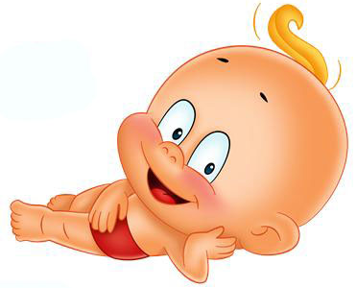
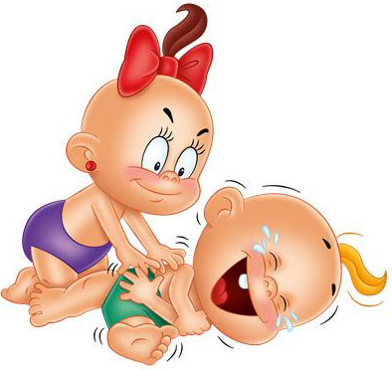
СВОЕВРЕМЕННОСТЬ ПОЯВЛЕНИЯ В РЕЧИ РЕБЁНКА РАЗЛИЧНЫХ ЗВУКОВ
возраст ребёнка | 1-2 ГОДА | 2 -3 ГОДА | 3 -5 ЛЕТ | 5 -6 ЛЕТ
Звуки | А О Э П Б М | И Ы У Ф ВТ Д Н К Г X И | С 3 Ц Ш Ж Ч Щ | Л Р

Slide 4
Условия формирования у детей навыков правильного звукопроизношения
Благоприятная речевая среда
Хорошо поставленное речевое дыхание
Развитие артикуляционной моторики
Развитие мелкой моторики

Slide 5
Работа над речевым дыханием
От него зависит правильность произношения
некоторых звуков
Помогает лучшему
звучанию голоса
Установлению плавности речи
Переходу от одной
тональности к другой и т.д.

Slide 6
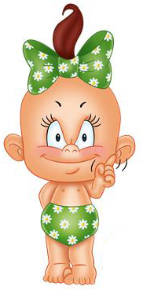
Артикуляционные упражнения -
упражнения для тренировки органов артикуляции (губ, языка, нижней челюсти),
необходимые для правильного звукопроизношения.

Slide 7
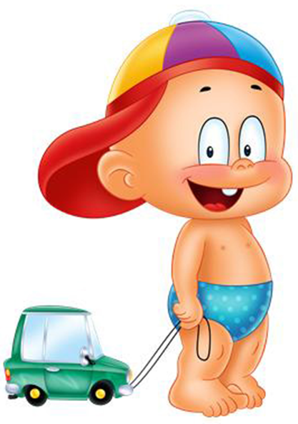
Причины, по которым необходимо заниматься артикуляционной гимнастикой:
Благодаря своевременным занятиям артикуляционной гимнастикой и упражнениями по раз­витию речевого слуха некоторые дети сами могут научиться говорить чисто и правильно, без помо­щи специалиста.
Дети со сложными нарушениями звукопроизношения смогут быстрее преодолеть свои речевые дефекты, когда с ними начнёт заниматься логопед: их мышцы будут уже подготовлены.
Артикуляционная гимнастика очень полезна также детям с правильным, но вялым звукопроизношением, про которых говорят, что у них «каша во рту».
Занятия артикуляционной гимнастикой позволят всем - и детям и взрослым - научиться гово­рить правильно, чётко и красиво.

Slide 8
Как правильно заниматься артикуляционной гимнастикой?
Сначала упражнения надо выполнять медленно, перед зеркалом, так как ребёнку необходим зри­тельный контроль. После того как он немного освоится, зеркало можно убрать. Полезно задавать ребёнку наводящие вопросы. Например: что делают губы? что делает язычок? где он находится (ввер­ху или внизу)?
Затем темп упражнений можно увеличить и выполнять их под счёт. Но при этом следите за тем, чтобы упражнения выполнялись точно и плавно, иначе занятия не имеют смысла.
Лучше заниматься 2 раза в день (утром и вечером) в течение 5-7 минут, в зависимости от возра­ста и усидчивости ребёнка.
Занимаясь с детьми 3-4-летнего возраста, следите, чтобы они усвоили основные движения. К детям 4-5 лет требования повышаются: движения должны быть всё более чёткими и плавны­ми, без подёргиваний. В 6-7-летнем возрасте дети выполняют упражнения в быстром темпе и умеют удерживать положение языка некоторое время без изменений.
Если во время занятий язычок у ребёнка дрожит, слишком напряжён, отклоняется в сторону и малыш не может удержать нужное положение языка даже короткое время, обязательно обратитесь к логопеду.

Slide 9
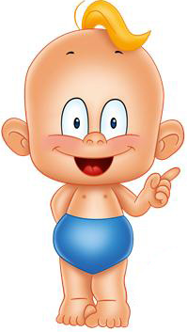
Развитие мелкой моторики
Мелкая моторика – движения и действия кистями и пальцами.
Тренировка тонкой (мелкой) моторики пальцев рук оказывает положительное влияние на развитие активной речи ребенка.
Это необходимо использовать в
работе с детьми.

Slide 10
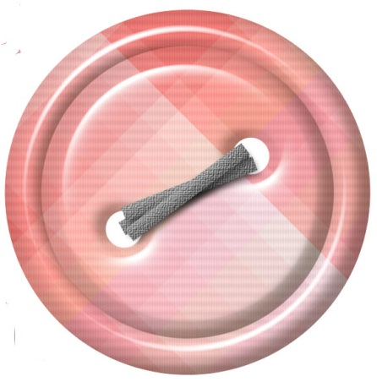
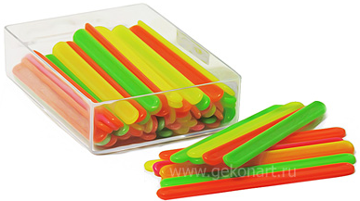
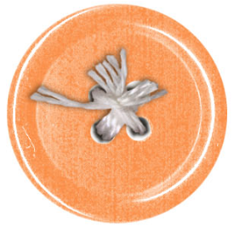
Игры, развивающие мелкую моторику:
Игры на развитие тактильного восприятия:
«Гладкий -шершавый»; «Найди такой же на ощупь»; «Чудесный мешочек» (ребенок опускает руку в мешочек со знакомыми предметами или игрушками и на ощупь определяет, что это); «Горячее — холодное»; «Мокрое — сухое».
Игры с водой и песком.
Игры с нанизыванием:
«Собери бусы», «Собери пирамидку», «Хоровод зверей»,
«Сушим одежду»;
Игры с пластилином.
Игры с бумагой:
«Снежинки» (1-й вариант — нарвать бумагу на мелкие кусочки; 2-й вариант — скатать шарики из бумаги); «Складывание из бумаги».
Фольклорные пальчиковые игры: «Сорока-ворона», «Ладушки», «Этот пальчик...», «Расскажи стихи руками».
Игры на выкладывание: «Составление целого из частей» - разрезные картинки (2—4 части), кубики, мозаика.

